Slide 1

第五章 实验设计与分析
Chapter 5 Experimental Design & Optimization (DOE)
《实验设计与数据处理》（AI 融合实战版）
主讲：肖俊松 副教授 | 邮箱：xiaojs@th.btbu.edu.cn

Slide 2
本章内容
1 正交试验设计 Ln(r^m) 与极差/方差分析
2 响应面设计 (RSM)：BBD vs CCD 布点逻辑
3 多元全二次回归方程与失拟项 (Lack of Fit)
4 3D 响应曲面、2D 等高线与全局极值寻优
5 混料设计 (组分和100%) 与三元相图
6 均匀设计 U 表与开题样本量检验力分析

Slide 3
1. 正交试验设计与极差/方差分析
Orthogonal Experimental Design
用 L9(3^4) 的 9 次实验代表 81 次全面试验，通过极差 R 排定因素主次顺序

Slide 4
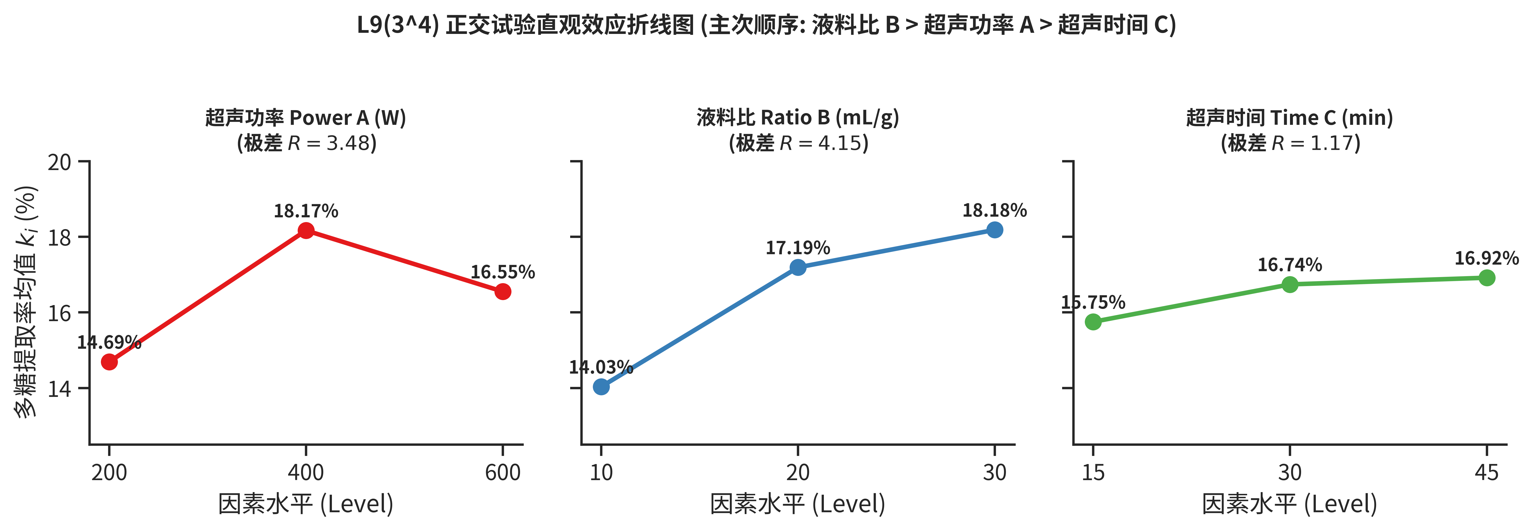
1.1 L9(3^4) 正交试验直观极差分析（R值）与方差分析实战
正交表代号 L9(3^4) 与两大特性：9次试验、3个水平、最多4列；满足“每列水平出现次数相等（整齐可比）”与“任意两列水平搭配均衡出现（均衡分散）”
  极差 R 与空列方差分析（ch5_sec1_orthogonal.csv）：计算各水平均值 ki 与极差 R = max(ki)-min(ki)；RB(4.15) > RA(3.48) > RC(1.17)，液料比 B 为头号关键因素，最优组合 A2B3C3
  为什么必须留空列？：正交试验无重复时，第 4 列空列（Blank_Error）专门提供自由度估算随机误差 MS_Error，从而算出 F 值与显著性 p 值！

Slide 5
2. 响应面设计 (RSM) 与二次建模
Response Surface Methodology (BBD & CCD)
Box-Behnken 棱中点安全布点、全二次多项式方程拟合与失拟项检验生死线

Slide 6
2.1 BBD 响应面建模与失拟检验：Trae 提示词与代码实现
Trae AI 结构化提示词 (Prompt 四要素)
【角色设定】：精通响应面优化（RSM）与工业试验设计的资深数据科学家。
【数据输入】：读取 data/ch5_sec2_rsm_bbd.csv（3因素3水平共17组：12个棱中点 + 5个中心重复点）。
【分析逻辑】：拟合含一次项、交互项、二次平方项的全二次多项式方程；利用5个中心点纯误差精确计算失拟项 Lack of Fit。
【输出要求】：输出 RSM 方差分析三线表，调用 minimize 求解最高得率工艺条件，绘制 3D 曲面与 2D 等高线图。
权威统计包核心代码与参数详解
# 1. 为什么食品生物实验首选 Box-Behnken (BBD) 而非 CCD？
# BBD 试验点位于立方体棱中点，绝无“高温+高功率+长时间”同时出现的极端角落点，防样品焦糊失活!
# 2. 构建全二次多项式矩阵 (含 Intercept, x1, x2, x3, x1x2, x1x3, x2x3, x1^2, x2^2, x3^2)
beta, _, _, _ = np.linalg.lstsq(X_mat, y, rcond=None)
# 3. 审稿人必查的一正一反两个 p 值（生死线！）:
# - 模型整体 Model p = 3.2e-7 < 0.0001*** (越小越好，证明模型极显著)
# - 失拟项 Lack of Fit p = 0.7776 > 0.05 (必须 > 0.05 不显著! 证明方程与实验点高度吻合!)
opt_res = minimize(neg_yield, x0=[0,0,0], bounds=[(-1,1)]*3, method='L-BFGS-B')
【零基础核心参数解读】二次项系数（x1^2=-1.55, x2^2=-1.38）全为负值且 p<0.001，在数学上严格证明曲面是开口向下的抛物面山峰，存在唯一最高产率点！

Slide 7
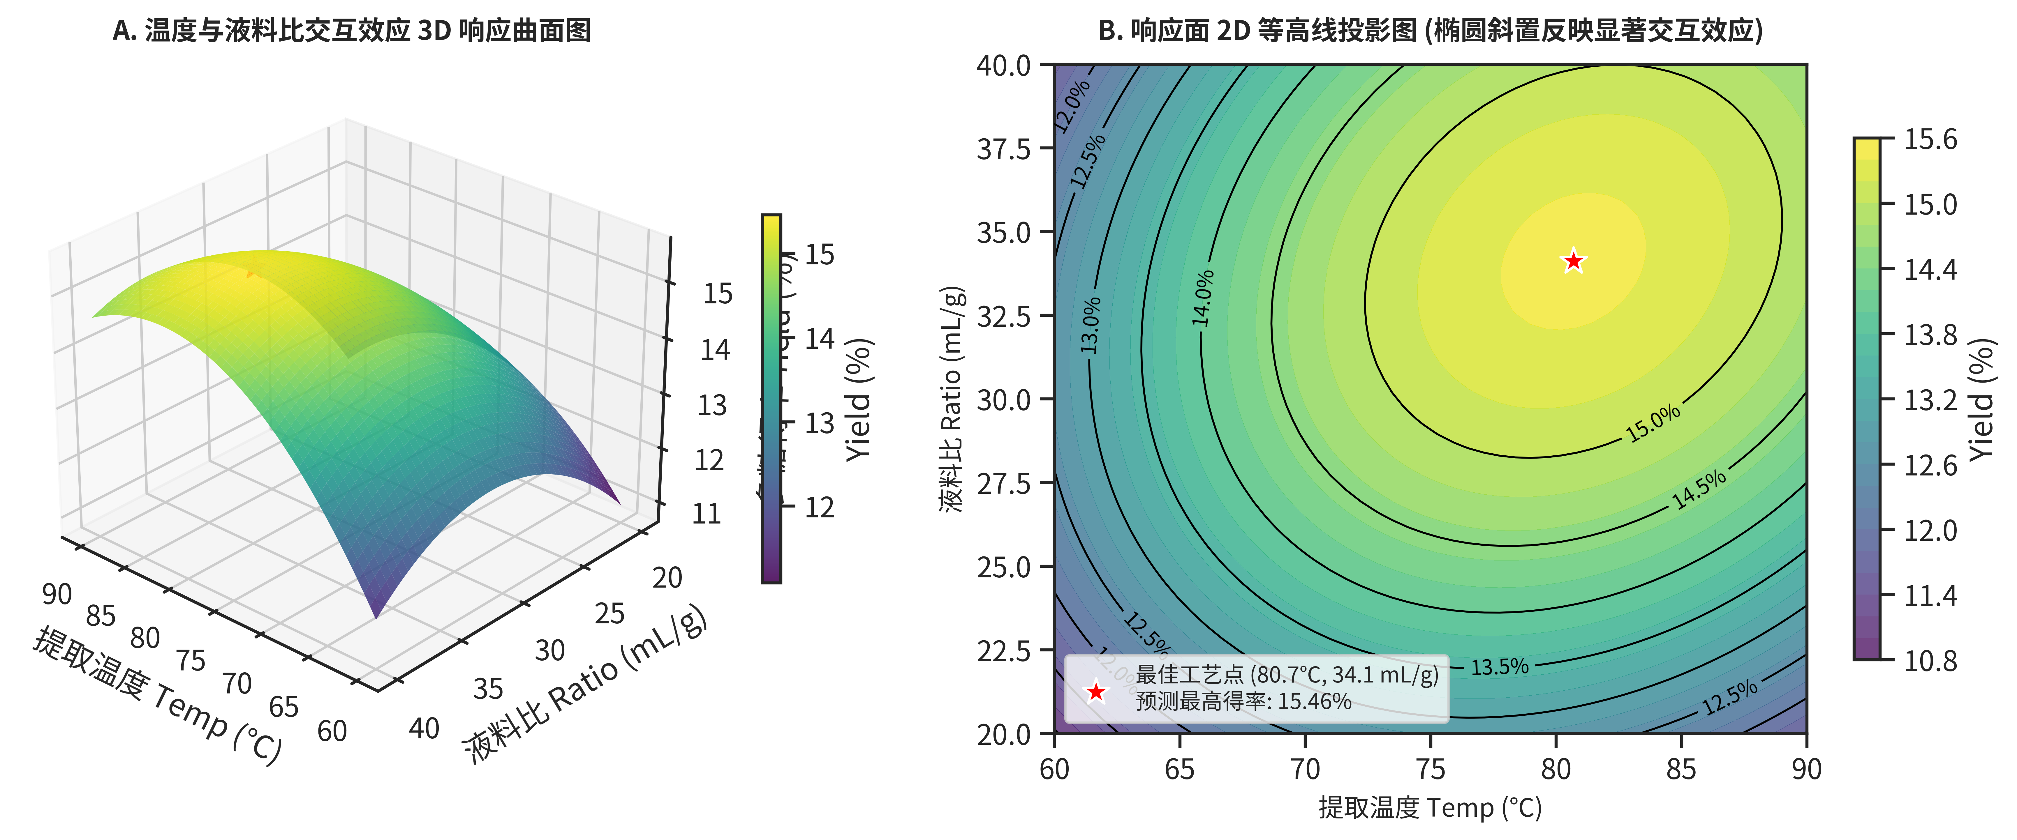
2.2 响应面 3D 立体曲面、2D 等高线投影与最佳工艺点标定
怎么看 2D 等高线判断交互作用？：等高线呈正圆形代表两因素无交互作用；本图等高线呈明显斜置椭圆形（x1*x2 交互项 p=0.00017***），证实温度与液料比强协同！
  最佳工艺预测与实验验证：模型求得最佳条件：温度 80.7℃、液料比 34.1 mL/g、时间 39.3 min（理论得率 15.46%）；实验室需取整为 81℃、34 mL/g、39 min 做3次平行验证！

Slide 8
3. 混料设计、均匀设计与样本量检验力
Mixture Design, Uniform Design & Power Analysis
组分和=100% 单纯形三元相图、多水平均匀设计 U 表与开题最小样本量计算

Slide 9
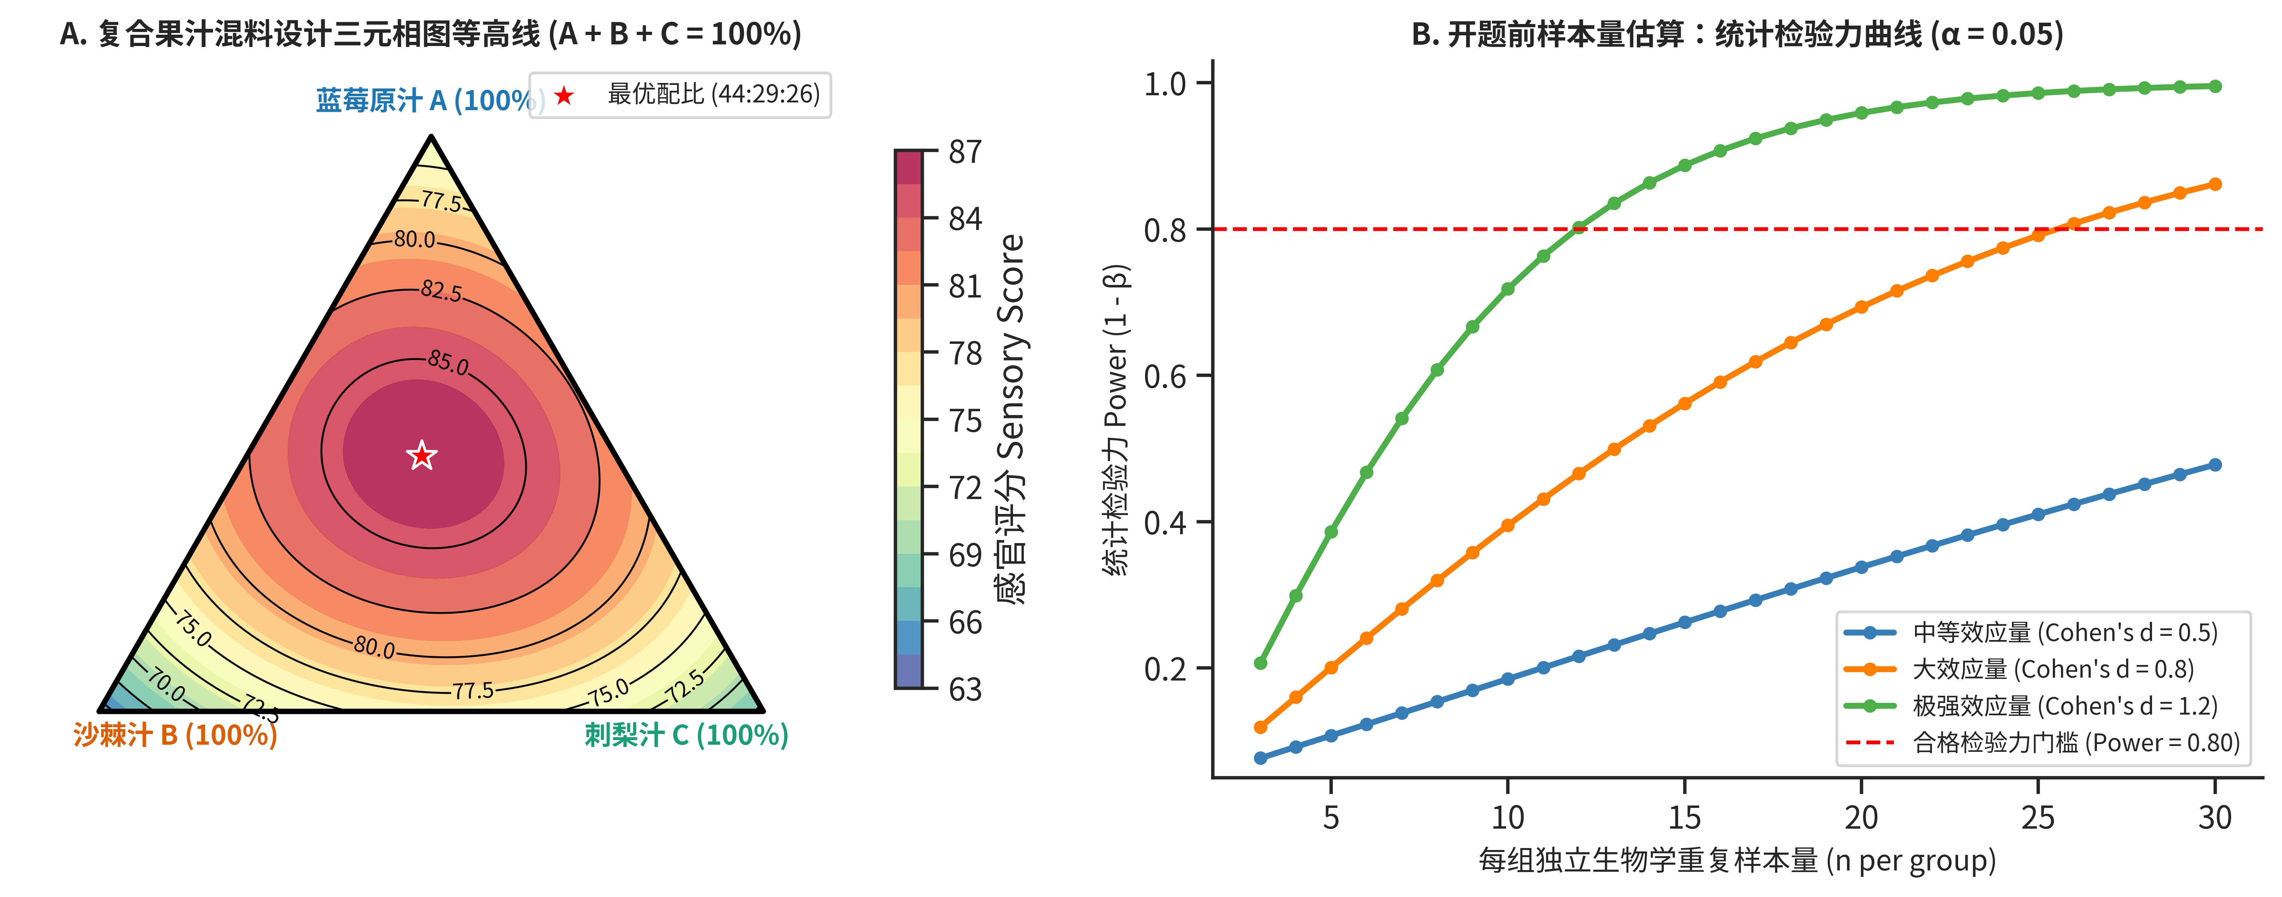
3.1 复合果汁三元相图等高线（Ternary Plot）与开题样本量检验力曲线
配方混料设计（左图）：当蓝莓汁A + 沙棘汁B + 刺梨汁C = 100% 时，拟合 Scheffé 无截距模型并绘制三元相图，锁定红心甜点区最优配比 44% : 29% : 26%
  开题前样本量计算（右图 Power Analysis）：告别拍脑袋定样本量！给定 α=0.05 与目标把握度 Power=0.80，若预期大效应量 d=1.2，每组至少需 n=12 个独立重复样本

Slide 10
本章小结与课后实战作业
核心知识点复盘
  正交 vs 响应面：正交试验用极差 R 和方差分析做多因素快速粗筛；响应面（BBD/CCD）建二次方程做连续曲面极值精修
  响应面三大诊断指标：Model p < 0.001（显著）、Lack of Fit p > 0.05（不显著）、R² 与 Adj-R² 均 > 0.85 且差值 < 0.2
  特殊试验设计：配方百分比之和固定为 100% 必选混料设计（三元相图）；每个因素多达 8~12 个水平必选均匀设计 Un 表
课后上机实战作业（全量必做，数据位于 data/ 文件夹）
  作业 1：对 ch5_hw_sec1_orthogonal.csv 完成极差与空列方差分析，排出因素主次顺序
  作业 2 & 3：对 ch5_hw_sec2_bbd.csv 与 ch5_hw_sec3_optimization.csv 拟合二次方程、检验失拟项并绘制 3D 曲面与等高线
  作业 4：对 ch5_hw_sec4_mixture.csv 拟合 Scheffé 混料方程并绘制三元等高线相图
【科研避坑与规范提示】毕业论文汇报响应面优化时，必须在表格或正文中列出“3次平行验证实验实测均值 vs 模型预测值”的相对误差（要求 < 2%~5%）！

